Slide 1
Θεωρία Δεσμού
Κ. Κουνενού, Καθηγήτρια
Πρόεδρος Παιδαγωγικού Τμήματος
ΑΣΠΑΙΤΕ
Μέλος ΕΔΕ ΔΠΜΣ

Slide 2
Σε τι αναφέρεται
Στο συναισθηματικό δεσμό ανάμεσα στο βρέφος και το φροντιστή του
Μοντέλο για τις επόμενες σχέσεις ζωής
Δημιουργία & εγκαθίδρυση εσωτερικών λειτουργικών μοντέλων

Slide 3
Σε τι συνίσταται
Στην έντονη συναισθηματική κατάσταση του βρέφους όταν απομακρύνεται από το φροντιστή του ή όταν ξένα πρόσωπα βρίσκονται στο χώρο
Ηθολογική εξέλιξη της ανθρώπινης συμπεριφοράς

Slide 4
Σε τι συνίσταται
Έμφυτη ανάγκη για δεσμό με ένα άτομο
Στηρίζεται στην εξελικτική ικανότητα για προσαρμογή στο περιβάλλον
Διαφοροποιείται από το ένστικτο γιατί έχει εξελικτική σημασία για τη διαιώνιση του είδους και δεν επηρεάζεται από τη διαδικασία της μάθησης

Slide 5
Διάρκεια & χαρακτηριστικά
7ος μήνας – 3ο χρόνος
Πιπίλισμα, αγκαλιά, κλάμα, χαμόγελο, διαρκή βλεμματική επαφή

Slide 6
Τι προσφέρει
Συναίσθημα ασφάλειας & προστασίας
Μέσω της μετάθεσης των συναισθημάτων από το φροντιστή στο ευρύτερο περιβάλλον προωθείται η κοινωνικοποίηση

Slide 7
Φάσεις-Στάδια εξέλιξης
1η: 0-6η, εβδομάδα απουσία διάκρισης γνωστών/αγνώστων
2η: 7η εβδομάδα-7ο μήνα, διάκριση γνωστού/αγνώστου, έναρξη επιφυλακτικότητας
3η: 8ο μήνας -24ος μήνας, σταδιακή κορύφωση του άγχους αποχωρισμού & φόβος απέναντι στον ξένο
4η: 24ο μήνα-3ο χρόνο ή και περισσότερο-πολυπροσωπική προσκόλληση, μείωση του άγχους αποχωρισμού, μείωση του φόβου για τον άγνωστο

Slide 8
Τύποι δεσμού
Ασφαλής δεσμός
Αποφευκτικός δεσμός
Αμφιθυμικός δεσμός
Αποδιοργανωμένη προσκόλληση

Slide 9
Γιατί είναι σημαντική;
Διαμόρφωση αυτοεκτίμησης (αξίζω να αγαπηθώ)
Βάση για αυτονομία
Επιθετικότητα,
Προσαρμογή
Εμπιστοσύνη στον εαυτό
Εμπιστοσύνη στους άλλους

Slide 10
Φάσεις αποχωρισμού
Διαμαρτυρία άγχος, κλάμα, δυσφορία
Απόγνωση & απελπισία
Αποδέσμευση-αδιαφορία, αποδοχή της πραγματικότητας

Slide 11
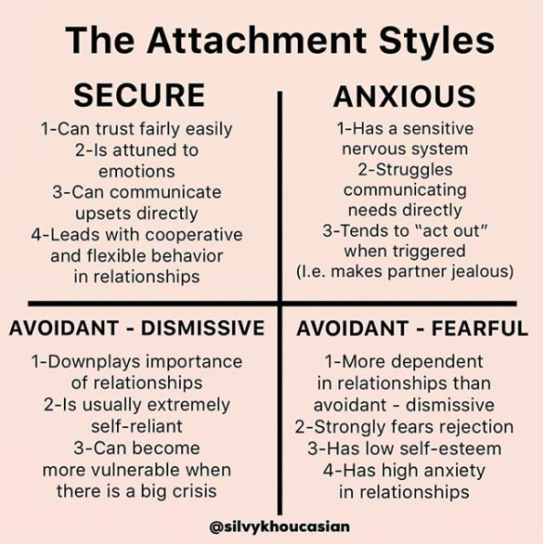

Slide 12
Ασφαλής προσκόλληση & εφηβεία
Ανάπτυξη ισχυρής ταυτότητας
επίτευξη στενών διαπροσωπικών σχέσεων
Καλύτερη διαχείριση των συναισθημάτων στις στενές σχέσεις & στις συγκρούσεις
Κοινωνικά επιδέξιοι γιατί έχουν: ενσυναίσθηση, συναισθηματική εκφραστικότητα & συναισθηματική επίγνωση
Ικανοί στην επίλυση προβλημάτων και στην αναζήτηση πηγών θετικής στήριξης τους

Slide 13
Ανασφαλής προσκόλληση & εφηβεία
Αυξημένο άγχος & κατάθλιψη γιατί:
Σκληρή αυτό-αξιολόγηση & αρνητική αξιολόγηση των άλλων
Κατακλύζονται από τις κοινωνικές απαιτήσεις περί διαχείρισης των στενών σχέσεων
Η απουσία της παντοδυναμίας λόγω ηλικίας αυξάνει την αίσθηση της απελπισίας
Σύνδεση με αυτοκτονική συμπεριφορά (δυσκολία να στραφούν στους άλλους για στήριξη οδηγεί σε ακόμα μεγαλύτερη αύξηση της χαμηλής αυτοεκτίμησης & της απελπισίας)

Slide 14
ΔΕΣΜΟΣ & ΕΝΗΛΙΚΑΣ
Ασφαλείς: θετική εικόνα εαυτού & άλλων, υψηλή αυτοεκτίμηση & αυτοπεποίθηση, υψηλή εμπιστοσύνη & αίσθηση υποστήριξης από τους άλλους
Απορροφημένοι: αρνητική εικόνα για τον εαυτό & θετική για τους άλλους, αμφιθυμική εικόνα για εαυτό & άλλους που πλήττει τις σχέσεις τους
Φοβικοί (αποφυγή): αρνητική εικόνα για τον εαυτό & τους άλλους, υψηλότερα επίπεδα κατάθλιψης, νευρωτισμού, συζυγικών συγκρούσεων, & διαπροσωπικής ευαισθησίας
Αποσυνδεδεμένα άτομα (αποφυγή): θετική εικόνα για τον εαυτό & αρνητική για τους άλλους, υψηλή αυτοεκτίμηση & αυτοπεποίθηση, χαμηλά επίπεδα εμπιστοσύνης & ζεστασιάς στις σχέσεις τους.

Slide 15
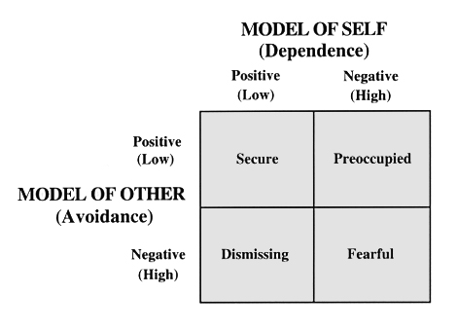

Slide 16
ΔΕΣΜΟΣ & ΕΝΗΛΙΚΑΣ
Ασφαλείς: Είναι εύκολο για μένα να είμαι συναισθηματικά κοντά με τους άλλους. Νιώθω άνετα να εξαρτώμαι από τους άλλους και να εξαρτώνται οι άλλοι από μένα. Δεν ανησυχώ να μείνω μόνη/μόνος ή όταν κάποιοι δεν με αποδέχονται.
Φοβικοί: Δεν αισθάνομαι άνετα να έρχομαι κοντά με τους άλλους. Επιθυμών στενές συναισθηματικά σχέσεις, αλλά το βρίσκω δύσκολο να εμπιστευτώ τους άλλους ή να εξαρτώμαι από αυτούς. Μερικές φορές ανησυχώ ότι θα πληγωθώ εάν αφήσω τον εαυτό μου να έρθει πολύ κοντά με τους άλλους.
Αποροφημένοι: Θέλω να είμαι εντελώς κοντά συναισθηματικά με τους άλλους, αλλά συχνά βλέπω ότι οι άλλοι δεν είναι πρόθυμοι να έρθουν τόσο κοντά όσο εγώ θα ήθελα. Δεν αισθάνομαι άνετα να μην έχω στενές σχέσεις, αλλά μερικές φορές ανησυχώ ότι οι άλλοι δεν με εκτιμούν όσο εγώ τους εκτιμώ.
Αποδιοργανωμένοι: Αισθάνομαι άνετα χωρίς στενές συναισθηματικά σχέσεις. Είναι πολύ σημαντικό για μένα να αισθάνομαι ανεξάρτητος και αυτάρκης και προτιμώ να μην εξαρτώμαι από τους άλλους ή να εξαρτώνται οι άλλοι από μένα

